Slide 1

PHÒNG GIÁO DỤC VÀ ĐÀO TẠO QUẬN ……..
TRƯỜNG THCS …….
MÔN TOÁN 7 (CÁNH DIỀU )
GV: …………….
NĂM HỌC: 2022 - 2023

Slide 2

Tiết ….
BÀI 9: BÀI TẬP CUỐI CHƯƠNG II
(tiết 2)

Slide 3
1. Giáo viên
SGK, kế hoạch bài dạy, phiếu bài tập.
2. Học sinh
SGK.
Thước thẳng, máy chiếu.
Thước thẳng, bảng nhóm, nháp.
THIẾT BỊ DẠY HỌC
VÀ HỌC LIỆU

Slide 4





HĐ
NHÓM
Ghi Chú
HĐ
CẶP ĐÔI
HĐ
CÁ NHÂN

Slide 5

Nhắc lại
lý thuyết
Luyện tập
Mở đầu
Vận dụng – Tìm tòi
CÁC HOẠT ĐỘNG

Slide 6
HOẠT ĐỘNG
MỞ ĐẦU

Slide 7








TIÊU DIỆT
CORONA VIRUS
1
2
3
4
5
Notes:
Click vào từng ô số để đến câu hỏi
Sau khi trả lời xong, quay về slide này rồi ấn vào con virus tương ứng để tiêu diệt nó
Click vào mũi tên để đến slide đầu bài

Slide 8


LUẬT CHƠI
Lớp chia làm 4 nhóm.
Đại diện mỗi nhóm lựa chọn bất kì 1 câu hỏi, mỗi cá nhân trong nhóm viết đáp án lựa chọn của mình ra nháp.
Thời gian trả lời mỗi câu : 20s
Trả lời đúng mỗi câu là tiêu diệt được một chủng Virus corona tương ứng được +1 điểm, sai không có điểm. Điểm của nhóm được tính là tổng số HS trả lời đúng trong nhóm.
Thời gian: 7 phút
Hãy tiêu diệt hết tất cả các khuẩn virus này và giúp thế giới của chúng ta trở nên an toàn hơn.

Slide 9



20
19
18
17
16
15
14
13
12
11
10
09
08
07
06
05
04
03
02
01
00
Câu 1: Khi với , ta nói:
A.
B.
tỉ lệ nghịch với theo hệ số tỉ lệ
tỉ lệ thuận với
C.
D.
tỉ lệ thuận với theo hệ số tỉ lệ
tỉ lệ nghịch với
Notes:
Click vào vùng bất kì, thời gian 20s sẽ chạy
Click vào phần da cam (không có chữ) ở từng đáp án, sẽ có tiếng vỗ tay nếu đáp án đúng, tiếng bom nếu chọn đáp án sai
Click vào ngôi nhà để quay về slide chính của game

Slide 10
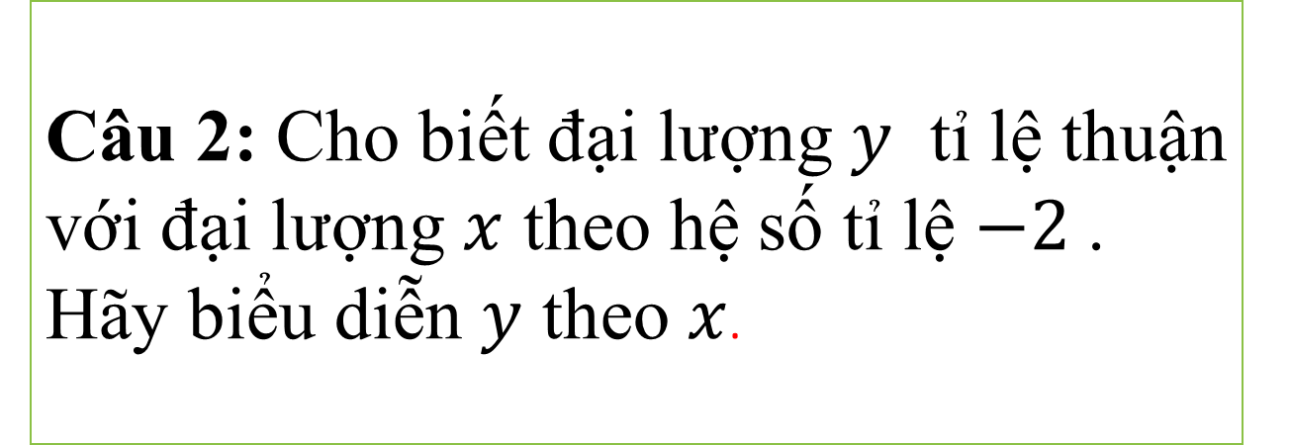
20
19
18
17
16
15
14
13
12
11
10
09
08
07
06
05
04
03
02
01
00
Câu 2: Cho biết đại lượng $y$ tỉ lệ thuận với đại lượng $x$ theo hệ số tỉ lệ $−2$. Hãy biểu diễn $y$ theo $x$.
A.
B.
C.
D.
Notes:
Click vào vùng bất kì, thời gian 20s sẽ chạy
Click vào phần da cam (không có chữ) ở từng đáp án, sẽ có tiếng vỗ tay nếu đáp án đúng, tiếng bom nếu chọn đáp án sai
Click vào ngôi nhà để quay về slide chính của game

Slide 11
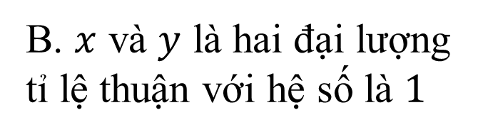
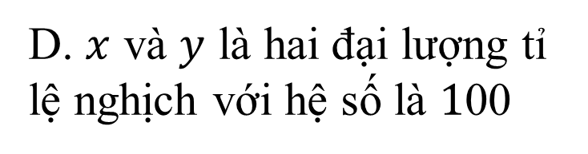
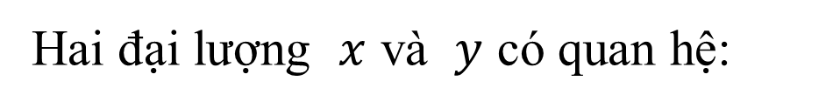
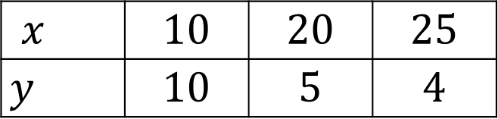
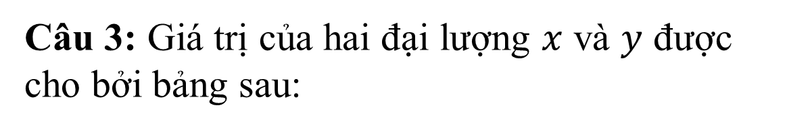
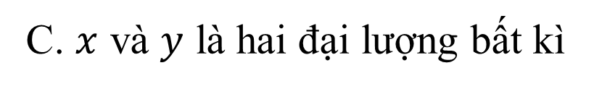
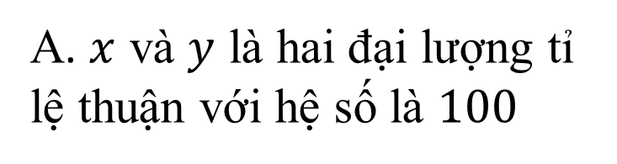
20
19
18
17
16
15
14
13
12
11
10
09
08
07
06
05
04
03
02
01
00
Câu 3: Giá trị của hai đại lượng $x$ và $y$ được cho bởi bảng sau:
$x$ | $$10$$ | $$20$$ | $$25$$
$$y$$ | $$10$$ | $$5$$ | $$4$$
Hai đại lượng $x$ và $y$ có quan hệ:
A. $x$ và $y$ là hai đại lượng tỉ lệ thuận với hệ số là $100$
B. $x$ và $y$ là hai đại lượng tỉ lệ thuận với hệ số là $1$
C. $x$ và $y$ là hai đại lượng bất kì
D. $x$ và $y$ là hai đại lượng tỉ lệ nghịch với hệ số là $1$00
Notes:
Click vào vùng bất kì, thời gian 20s sẽ chạy
Click vào phần da cam (không có chữ) ở từng đáp án, sẽ có tiếng vỗ tay nếu đáp án đúng, tiếng bom nếu chọn đáp án sai
Click vào ngôi nhà để quay về slide chính của game

Slide 12
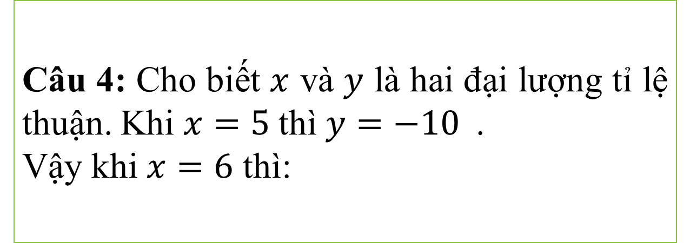
20
19
18
17
16
15
14
13
12
11
10
09
08
07
06
05
04
03
02
01
00
Câu 4: Cho biết $x$ và $y$ là hai đại lượng tỉ lệ thuận. Khi $x=5$thì $y=−10$.
Vậy khi $x=6$ thì:
A.
B.
C.
D.
Notes:
Click vào vùng bất kì, thời gian 20s sẽ chạy
Click vào phần da cam (không có chữ) ở từng đáp án, sẽ có tiếng vỗ tay nếu đáp án đúng, tiếng bom nếu chọn đáp án sai
Click vào ngôi nhà để quay về slide chính của game

Slide 13
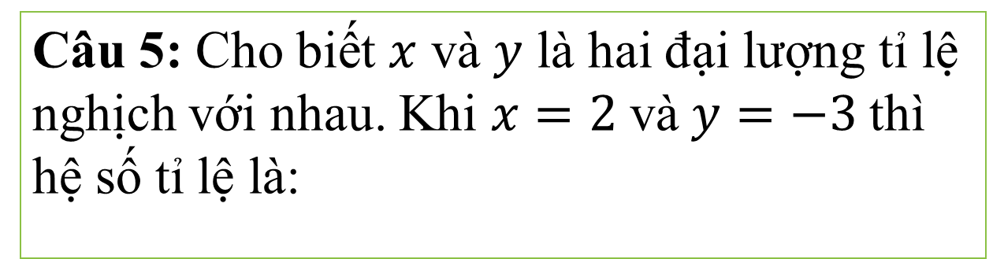
20
19
18
17
16
15
14
13
12
11
10
09
08
07
06
05
04
03
02
01
00
Câu 5: Cho biết $x$ và $y$ là hai đại lượng tỉ lệ nghịch với nhau. Khi $x=2$và$y=−3$thì hệ số tỉ lệ là:
A.
B.
C.
D.
Notes:
Click vào vùng bất kì, thời gian 20s sẽ chạy
Click vào phần da cam (không có chữ) ở từng đáp án, sẽ có tiếng vỗ tay nếu đáp án đúng, tiếng bom nếu chọn đáp án sai
Click vào ngôi nhà để quay về slide chính của game

Slide 14

HOẠT ĐỘNG
Hình thành kiến thức
(Nhắc lại lý thuyết)

Slide 15
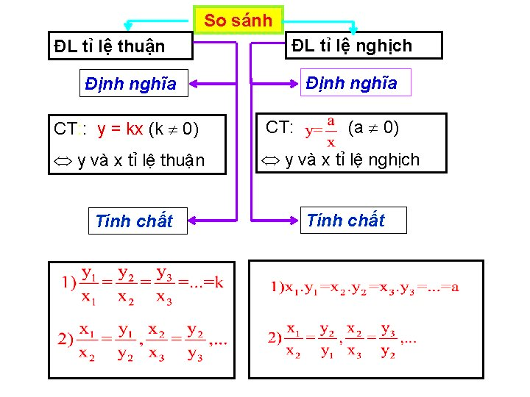
Tiết…, Bài 9: BÀI TẬP CUỐI CHƯƠNG II (Tiết 2)
1. Hệ thống lý thuyết

Slide 16

HOẠT ĐỘNG
Luyện tập

Slide 17

Tiết…, Bài 9: BÀI TẬP CUỐI CHƯƠNG II (Tiết 2)
2. Luyện tập
Bài 10 SGK/70
Chị Phương định mua 2 kg táo với số tiền định trước. Khi vào siêu thị đúng thời điểm khuyến mại nên giá táo được giảm 25%. Hỏi với số tiền đó, chị Phương mua được bao nhiêu ki-lô-gram táo?
Phân tích:
Gọi $x$ (kg) và $y$ (vnđ) là số lượng và giá tiền của 1 kg táo tương ứng chị Phương mua được.
 | Trước giảm giá | Sau giảm giá
x (kg)
y (vnđ)
Theo đề bài
Hai đại lượng tỉ lệ nghịch, suy ra

Slide 18
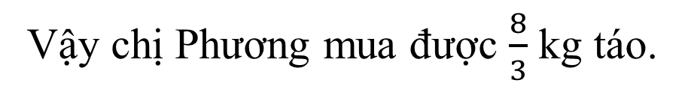
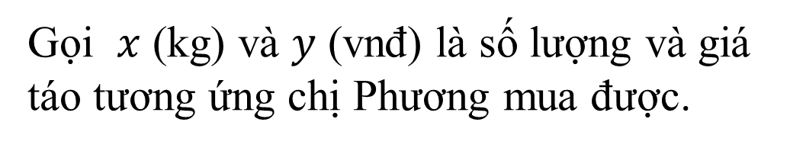
Tiết…, Bài 9: BÀI TẬP CUỐI CHƯƠNG II (Tiết 2)
2. Luyện tập
Bài 10 SGK/70
Giải:
Gọi $x$ (kg) và $y$ (vnđ) là số lượng và giá táo tương ứng chị Phương mua được.
Vì số tiền mua táo không đổi nên số ki-lô-gam táo và giá táo là hai đại lượng tỉ lệ nghịch nên ta có :
Khi vào siêu thị đúng thời điểm khuyến mại nên giá táo giảm 25% , tức là giá táo sau khi giảm bằng 75% giá ban đầu, hay
Thay số:
Suy ra
Từ đó, ta có tỉ số
Vậy chị Phương mua được $\frac{8}{3}$ kg táo.

Slide 19

Tiết…, Bài 9: BÀI TẬP CUỐI CHƯƠNG II (Tiết 2)
GHI NHỚ
Dạng 1: Sử dụng tính chất của đại lượng tỉ lệ thuận/nghịch
Bước 1: Xác định 2 đại lượng và mối quan hệ giữa chúng.
Bước 2: Áp dụng tỉ lệ thức, tìm giá trị chưa biết.

Slide 20
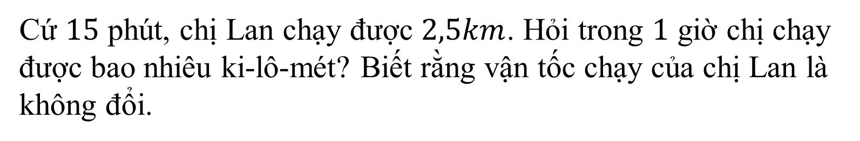
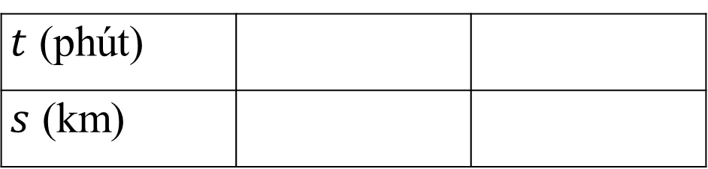
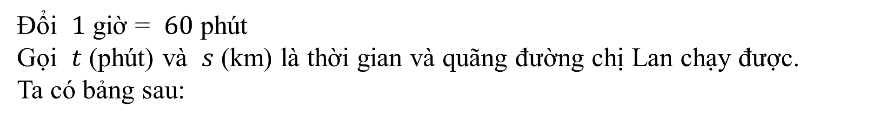
Tiết…, Bài 9: BÀI TẬP CUỐI CHƯƠNG II (Tiết 2)
Bài 11 SGK/70
Cứ $15$ phút, chị Lan chạy được $2,5km$. Hỏi trong $1$ giờ chị chạy được bao nhiêu ki-lô-mét? Biết rằng vận tốc chạy của chị Lan là không đổi.
Phân tích:
Đổi $1$ giờ = $60$ phút
Gọi $t$ (phút) và $s$ (km) là thời gian và quãng đường chị Lan chạy được.
Ta có bảng sau:
$t$ (phút)
$s$ (km)
Hai đại lượng tỉ lệ thuận, suy ra

Slide 21
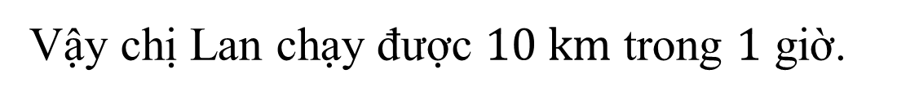
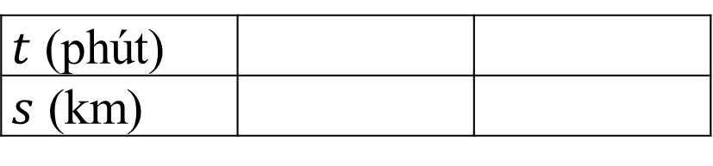
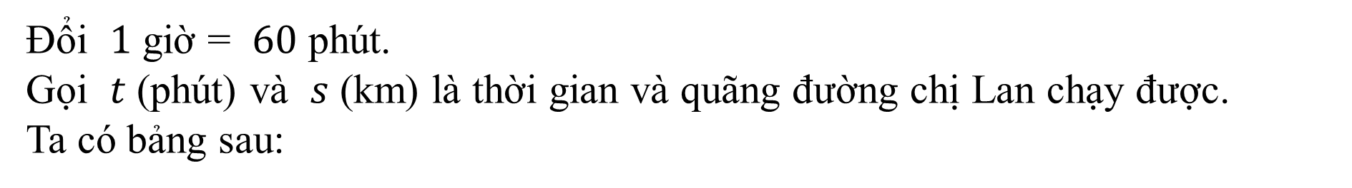
Tiết…, Bài 9: BÀI TẬP CUỐI CHƯƠNG II (Tiết 2)
Bài 11 SGK/70
Giải:
Đổi $1$ giờ = $60$ phút.
Gọi $t$ (phút) và $s$ (km) là thời gian và quãng đường chị Lan chạy được.
Ta có bảng sau:
$t$ (phút)
$s$ (km)
Vì vận tốc chạy không đổi nên thời gian và quãng đường là hai đại lượng tỉ lệ thuận.
Ta có tỉ lệ:
Suy ra
Vậy chị Lan chạy được $10 km$ trong $1$ giờ.

Slide 22
Tiết…, Bài 9: BÀI TẬP CUỐI CHƯƠNG II (Tiết 2)
Bài 14 SGK/70
Trong tháng trước, cứ 6 giờ, dây chuyền làm ra 1000 sản phẩm. Nhưng trong tháng này, do được cải tiến nên năng suất của dây chuyền bằng 1,2 lần năng suất tháng trước. Hỏi trong tháng này để làm ra 1000 sản phẩm như thế thì dây chuyền đó cần bao nhiêu thời gian?
Phân tích:
Gọi $x$ (giờ) và $y$ là thời gian và năng suất để dây chuyền làm ra $1000$ sản phẩm
Theo đề bài, ta có bảng :
 | Tháng trước | Tháng này
Hai đại lượng tỉ lệ nghịch, suy ra

Slide 23
Tiết…, Bài 9: BÀI TẬP CUỐI CHƯƠNG II (Tiết 2)
Bài 14 SGK/70
Giải:
Gọi $x$ (giờ) và $y$ là thời gian và năng suất để dây chuyền làm ra $1000$ sản phẩm.
Theo đề bài, ta có bảng :
 | Tháng trước | Tháng này
Theo đề bài, năng suất tháng này bằng $1,2$ lần năng suất tháng trước, nghĩa là:
Suy ra
Vì năng suất của dây chuyền và thời gian là hai đại lượng tỉ lệ nghịch nên ta có:
Suy ra
hay
Vậy trong tháng này, dây chuyền cần $5$ giờ để sản xuất ra $1000$ sản phẩm.

Slide 24
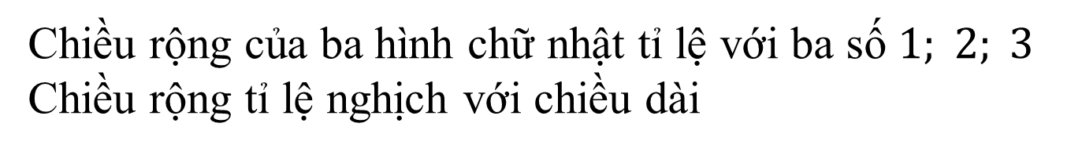

Tiết…, Bài 9: BÀI TẬP CUỐI CHƯƠNG II (Tiết 2)
Bài 16 SGK/70
Cho ba hình chữ nhật có cùng diện tích. Biết chiều rộng của ba hình chữ nhật tỉ lệ với ba số 1; 2; 3. Tính chiều dài mỗi hình chữ nhật đó, biết tổng chiều dài của ba hình chữ nhật là 110cm.
Phân tích:
Gọi x, y, z (cm) lần lượt là chiều dài của ba hình chữ nhật, ta có
Chiều rộng của ba hình chữ nhật tỉ lệ với ba số $1; 2; 3$
Chiều rộng tỉ lệ nghịch với chiều dài
Suy ra
$$BCNN(1, 2, 3) = 6$$
Ta có:

Slide 25
Tiết…, Bài 9: BÀI TẬP CUỐI CHƯƠNG II (Tiết 2)
Bài 16 SGK/70
Giải:
Gọi x, y, z (cm) lần lượt là chiều dài của ba hình chữ nhật.
Theo đề bài, ta có
Vì ba hình có cùng diện tích, nên chiều dài và chiều rộng là hai đại lượng tỉ lệ nghịch. Mà chiều rộng của ba hình chữ nhật tỉ lệ với ba số 1; 2; 3, ta có:
Chia cả 3 vế cho 6 và áp dụng tính chất dãy tỉ lệ thức bằng nhau, ta có:
Vậy chiều dài của ba hình chữ nhật lần lượt là 60 cm, 30 cm, 20 cm.

Slide 26
Tiết…, Bài 9: BÀI TẬP CUỐI CHƯƠNG II (Tiết 2)
GHI NHỚ
Dạng 2: Ứng dụng tính chất dãy tỉ lệ thức bằng nhau
Bước 1: Xác định hai đại lượng và mối quan hệ giữa chúng.
Bước 2: Lập tỉ lệ thức.
Bước 3: Sử dụng tính chất dãy tỉ lệ thức bằng nhau để giải toán.

Slide 27

HOẠT ĐỘNG
VẬN DỤNG

Slide 28

Tiết…, Bài 9: BÀI TẬP CUỐI CHƯƠNG II (Tiết 2)
4. Vận dụng
Nhiệm vụ về nhà: Tìm hiểu ứng dụng của đại lượng tỉ lệ thuận, tỉ lệ nghịch trong đời sống.
Yêu cầu: báo cáo bằng bản trình chiếu powerpoint hoặc video.

Slide 29


HƯỚNG DẪN VỀ NHÀ
Xem lại, ghi nhớ định nghĩa, tính chất của đại lượng tỉ lệ thuận, tỉ lệ nghịch.
Làm bài tập 9, 12, 13, 15, 17 (SGK/70).
Chuẩn bị bài mới: Đọc trước Chủ đề 1: Một số hình thức khuyến mãi trong kinh doanh SGK/71.

Slide 30



